Slide 1
ГАУ «КЦСОН города Каменска-Уральского»
Школа пожилого возраста по направлению «Активное долголетие»
Тема: «Правила здорового питания».
Руководитель - специалист по социальной работе
Дащян Марина Вячеславовна

Slide 2
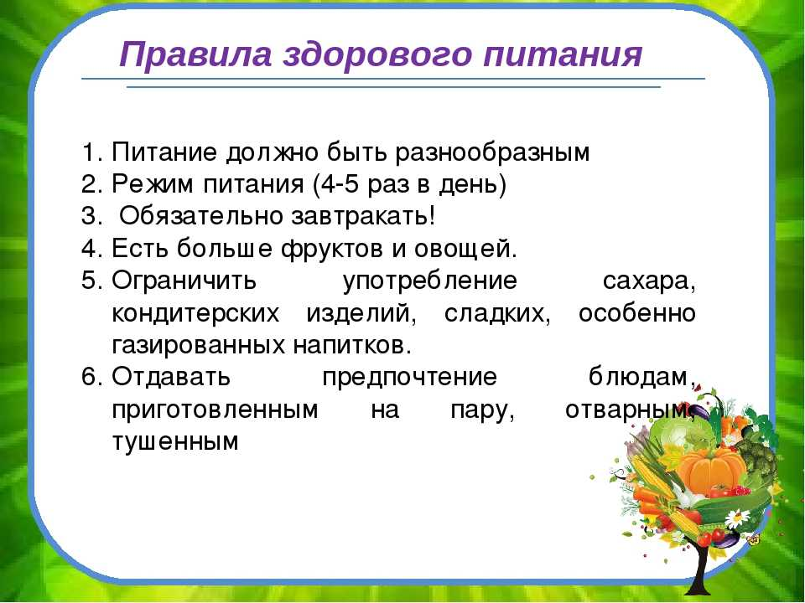

Slide 3
Вода
Наконец, здоровое питание идет рука об руку с соблюдением водного баланса. В разных странах существуют свои рекомендованные нормы потребления воды в зависимости от множества факторов: пол, возраст, уровень физических нагрузок и так далее. В России нет единого стандарта, однако в среднем нормой считается 30 миллилитров на 1 килограмм веса. Соответственно, весь этот объем желательно распределять относительно равномерно в течение дня.

Slide 4


Slide 5
«Лишние» продукты
сладкая выпечка;
напитки с высоким содержанием сахара, в особенности пакетированные соки и газировка;
излишне соленая, сладкая и острая еда;
майонез и кетчуп;
алкоголь.

Slide 6
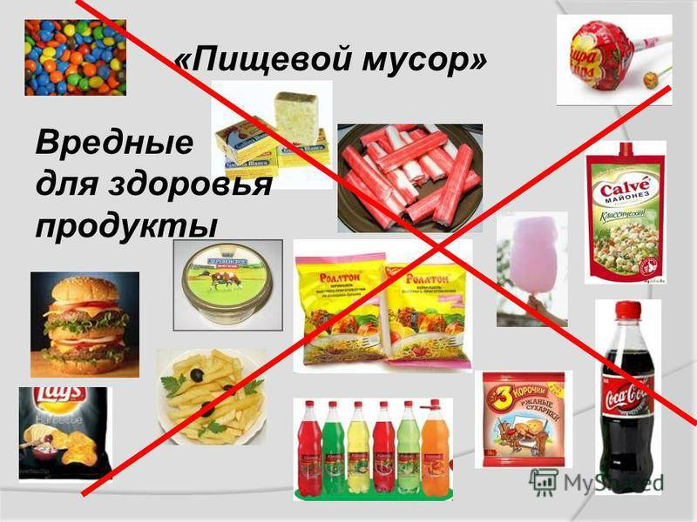

Slide 7
Порции и интервалы
Принципы здорового питания подразумевают приемы пищи чаще, чем классические «завтрак — обед — ужин», но меньшими порциями. В зависимости от продуктов, размеры порций могут варьироваться, но отталкиваться можно от базового значения в 250-300 граммов за прием.
Интервалы зависят от того, сколько приемов пищи вы запланировали на день. При пяти приемах закладывайте в среднем трехчасовой промежуток. Последний прием пищи желательно производить не позднее чем за два часа перед сном.

Slide 8


Slide 9
Правильное питание на каждый день обусловлено идеально подобранным рационом, в состав которого входят только полезные продукты с максимальной энергетической ценностью, а также необходимым составом питательных веществ:

Slide 10
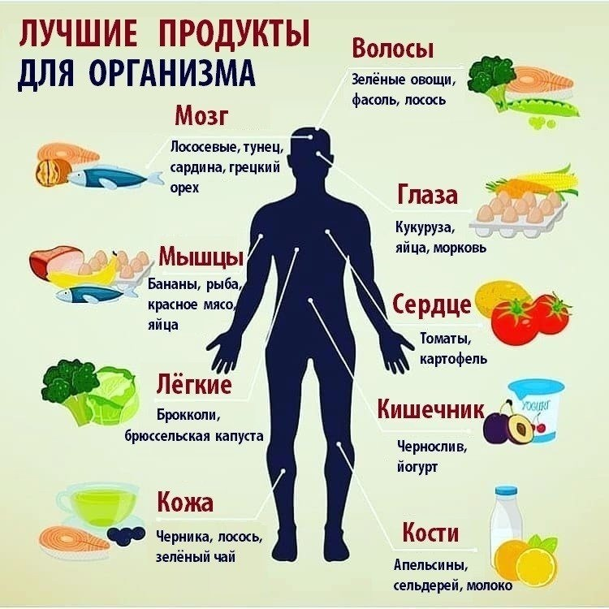

Slide 11
1. Для обеспечения организма клетчаткой и необходимыми витаминами половина ежедневного меню должна состоять из овощей и фруктов.
2. Получение организмом «медленных» углеводов и белков возможно при употреблении разнообразных каш – гречка, овсянка, рис, перловка, пшено.
3. Среди молочных изделий, являющихся источником кальция, подходит весь нежирный ассортимент – творог, кефир, ряженка, молоко.
4. Нежирные сорта рыбы, мяса – обязательное условие сбалансированного и ценного рациона.
5. Особым преимуществом преобладает хлеб грубого помола или изделия с отрубями.
6. Для перекусов между приемами пищи идеально подходят орехи любых видов, разнообразные сухофрукты.

Slide 12
Продукты, пагубно действующие на организм:
§ всевозможные сладости (булочные и кондитерские изделия, печенье, шоколадные батончики, мороженое);
§ копченая продукция, консервы;
§ жирная, острая, соленая, жареная пища;
§ чипсы, соленые орешки, сухарики;
§ полуфабрикаты (хлопья, шарики, изделия из теста);
§ газированная вода, промышленные соки.

Slide 13
Чтобы соблюдать правила здорового питания, необходимо ограничить потребление следующих продуктов: сахар, соленья, копчености, жареные блюда, жирная свинина, изделия из сдобного теста, консервы и консервированные продукты.

Slide 14
Необходимый пищевой рацион для пожилых людей должен состоять из пищи, содержащей белки, а также овощей, фруктов, богатых клетчаткой и витаминами. Полезным будет уменьшение «пустых» углеводов, жиров. Предпочтение лучше отдать нежирным рыбным, мясным, молочным продуктам.

Slide 15
Крепкое здоровье – это эффективный результат работы над собой, своими пищевыми пристрастиями, в том числе и отказ от вкусных, но не нужных организму лакомств. Для этого нужна необычайная сила воли, самодисциплина, а также верность своим принципам. И тогда, ваше тело вознаградит вас прекрасным самочувствием и долголетием.

Slide 16
Питайтесь правильно, и результаты не заставят себя ждать!

Slide 17
Источники:
Источники:
¹ http://bibliofond.ru/view.aspx?id=459342
² http://fitnessguides.ru/skolko-kalorij-nuzhno-cheloveku-v-den/#gref
³ http://fitnessomaniya.ru/kak-raschitat-bzhu-dlya-pohudeniya-sutochnaya-norma-belkov-zhirov-i-uglevodov-s-uchetom-vashego-vesa/
⁴ http://vesdoloi.ru/tim/48b69701474b2319dd8bdf2b600727b7.jpg

Slide 18
Спасибо за внимание!

